Slide 1

auto_increment 속성 적용 예제

Slide 2
auto_increment 란?
자동 증가 속성을 말합니다.
몇번째 데이터를 넣느냐에 따라
자동으로 증가되어
값을 설정하게 하는 속성입니다.

Slide 3
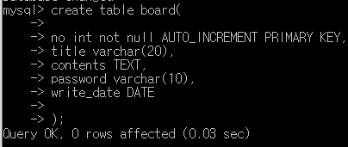
no는 정수이며 null을 넣을 수 없고 기본키
자동증가 속성 적용

Slide 4
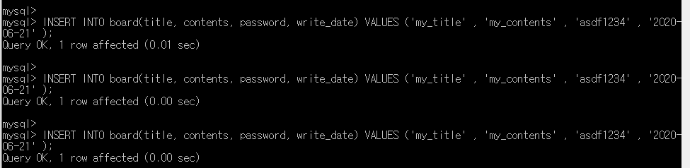

Slide 5
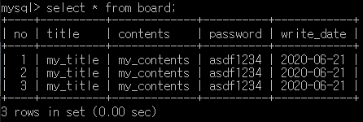

Slide 6
끝

